Slide 1
Муниципальное казенное дошкольное образовательное учреждение Аннинский детский сад №7 общеразвивающего вида
Тема самообразования:
«Внедрение метода проектов в работу с детьми дошкольного возраста»
Воспитатели: Хаустова С.В., ВКК
Малявина В.Н., ВКК
2015 год

Slide 2
Главная задача современного образования – не только сообщение знаний, а в первую очередь развитие у ребенка потребности эти знания добывать.
Используя метод проектов, воспитатель становится организатором исследовательской деятельности детей, генератором развития их творческого потенциала.
Метод проектов – это высокоэффективная форма познавательного развития детей, связанная с личностно - ориентированным обучением.
Проект позволяет интегрировать сведения из разных областей для решения одной проблемы и применять их на практике.

Slide 3
ОСНОВНЫЕ ТРЕБОВАНИЯ ИСПОЛЬЗОВАНИЯ
ПРОЕКТНОГО МЕТОДА.
В основе любого проекта лежит проблема,
для решения которой требуется исследовательский
поиск.
В результате должен быть создан какой –то продукт.
Проблему выдвигайте вместе с детьми.
Обязательные составляющие проекта:
предоставление детям самостоятельности
(при поддержке педагога);
сотворчество детей и взрослых;
развитие коммуникативных способностей детей,
познавательных и творческих навыков;
применение дошкольниками полученных
навыков на практике.

Slide 4
ОСНОВНЫЕ ЭТАПЫ РАБОТЫ НАД ПРОЕКТОМ.
Организационно – установочный.
Выбор и обсуждение главной идеи, целей, задач будущего проекта.
Структурирование проекта с выделением подзадач для определения групп учащихся, подбор необходимых материалов.
Работа над проектом.
Подведение итогов, одобрение результатов.
Презентация проекта.

Slide 5
КЛАССИФИКАЦИЯ ПРОЕКТОВ, ИСПОЛЬЗУЕМЫХ В РАБОТЕ
ДОШКОЛЬНЫХ УЧРЕЖДЕНИЙ.
Типы проектов:
1. исследовательско – творческий: ;
2. ролево – игровые ;
3. информационно – практико – ориентированные .
4. Творческие

Slide 6
РАБОТА НАД ПРЕКТОМ ВКЛЮЧАЕТ ДЕЯТЕЛЬНОСТЬ ПЕДАГОГА И ДЕТЕЙ.
Она распределяется следующим образом по этапам проекта:
Этапы проекта. | Деятельность педагога. | Деятельность детей.
I этап | Формулирует проблему (цель). (при постановке цели определяется и продукт проекта) Вводит в игровую (сюжетную) ситуацию. Формулирует задачу (нежестко). | Вхождение в проблему. Вживание в игровую ситуацию. Принятие задачи. Дополнение задач проекта.
II этап | Помогает в решении задачи. Помогает спланировать деятельность. Организует деятельность. | Объединение детей в рабочие группы. Распределение амплуа.
III этап | Практическая помощь (по необходимости). Направляет и контролирует осуществление проекта. | Формирование специфических знаний, умений и навыков.
IV этап | Подготовка к презентации. Презентация. | Продукт деятельности готов к презентации. Представляют (зрителям или экспертам) продукт деятельности.

Slide 7
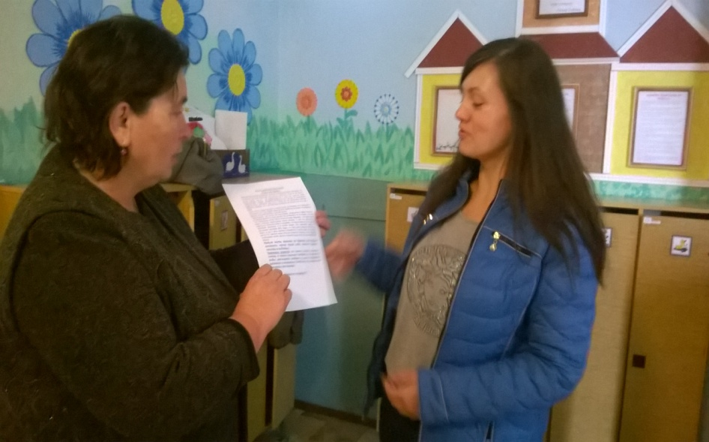
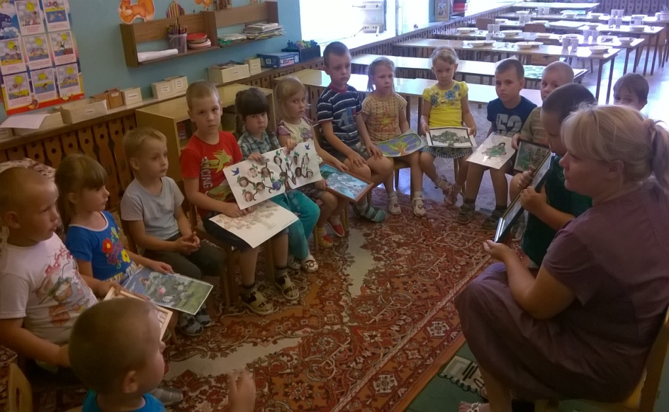
Работа в рамках проекта предполагает сотрудничество ребенка и педагога,
ребенка и родителей, педагога и родителей.

Slide 8
Цель самообразования:
Повысить собственный уровень знаний.
Задачи:
- Продолжать изучать научно – методическую литературу по этой теме.
- Создать современную предметно – развивающую среду по этой теме.
- Разработать план работы с детьми по данной теме.
- Использовать в работе ИКТ.
- Разработать проекты: «Воздух – невидимка»,
«К нам новый год приходит»,
«Опыты и эксперименты в «огороде на окне».
- Подведение итогов работы по теме самообразования.

Slide 9
Предполагаемый результат:
- Владение инновационными технологиями обучения и воспитания детей дошкольного возраста (проектная деятельность).
- Повышение теоретических и практических знаний умений и навыков, умение экспериментировать, синтезировать полученные знания

Slide 10
сроки | План работы по самообразованию на 2015 – 2016 учебный год
 | Самообразование | С детьми | С родителями
Сентябрь - октябрь | 1 Даниил Эльконин «Размышления над проектом» (статьи) В.Н.Журавлева «Проектная деятельность старших дошкольников» издательство «Учитель» Волгоград 2 Сбор информации на интернет сайтах (в течении года) | Экологический проект «Воздух – невидимка» Фотовыставка «Солнце, воздух и вода – наши лучшие друзья» | Анкетирование родителей «Воздух в нашей квартире» «Курение и воздух» Консультация «Как лучше выбрать место для прогулки с детьми». Сбор фотографий для фотовыставки.
Ноябрь | «Проектный метод в деятельности дошкольного учреждения» Москва 2005г. | Беседы «Все, все про Новый год» История возникновения празднования Нового года на Руси. НОД по развитию речи на тему «Новогодние игрушки» НОД на тему «Изготовление новогодних игрушек из бросового материала»
Декабрь - январь | Статьи Л.Морозова «Что такое «детское проектирование» журнал «Ребенок в детском саду» 2009 год | Художественно – творческий проект «К нам Новый год приходит» Чтение художественной литературы по теме. Изготовление поздравительной открытки для родителей. Оформление группы. Новогодняя стенгазета. Подготовка и проведение новогоднего утренника. Презентация проекта. | Консультации для родителей по подготовке к Новому году. Выставка новогодних поделок родителей. Мастер – класс для родителей «Изготовление новогодней игрушки»
февраль | «Проектная деятельность в ДОУ» журнал «Управление дошкольным образованием»
Март - апрель | А.И.Иванова «Экологические наблюдения и эксперименты в детском саду» Москва «Творческий центр» 2004 год. | Экологический проект «Опыты и эксперименты в «огороде на окне» НОД «Что нужно для роста растений». Посадка и оформление огорода. Наблюдения, зарисовка. Опыты и эксперименты. Труд – уход за растениями. Презентация проекта.
май | Н.Е.Веракса, А.Н.Веракса «Проектная деятельность дошкольников» Мозаика – Синтез 2008год. Подведение итогов.

Slide 11
Визитная карточка
экологического проекта «Воздух – невидимка».
Вид проекта: долгосрочный
Предпосылка: загрязнение воздуха
Проблема: недостаток знаний о воздухе
Цель проекта: Формирование положительного отношения к чистому воздуху, подведение к пониманию необходимости его значения и охраны.
Задачи проекта: Формирование основ экологической культуры. Выявление причинно -следственных связей в окружающем мире. Развивать умение определять возможные способы решения проблемы с помощью взрослых. Развивать творческие способности и коммуникативные навыки.
Ожидаемые результаты: Положительное отношение детей к чистому воздуху, понимание значения его необходимости и охраны. Умение выбирать места для прогулки и игр вдали от источников загрязнения. Заинтересованность родителей к проблеме экологического воспитания детей.

Slide 12
Виды деятельности:
Беседы:
1. «Как увидеть воздух» 2.«Как услышать воздух» 3. «Носы нужны не только для красы»
НОД на тему:
«Вот труба – над нею дым», «Летающие семена».
Наблюдения:
1. Найти пузырьки воздуха в луже, в воде. 2. За ветром. 3. Теплый воздух над горячим асфальтом. 4. За движением облаков. За воем ветра. 4. Кружатся летающие семена, семена на парашютиках. 5. Откуда берется пыль. 6. Почему заклеивают окна. 7. За дымом из труб.
Опыты и эксперименты
Литература для детей:
С.Маршак «Мяч», «Мыльные пузыри», Э.Мошковская «Мой замечательный нос», А.Барто «Эти капризы», А.Орлов «Ветер – пастушок», А.Белова «Одуванчик», Э.Мошковская «Вот так жук», А.Фет «Бабочка», Н.Рыжова «Травинка – путешественница», А.Костецкий «Бумажный змей»,
ИЗО:
1. Аппликация «Воздушный шар»
2.Рисование «В какую сторону дует ветер» (В указанном направлении ветра дорисовать на стволе дерева ветки).
3.Рисование «Сильный ветер, буря, ураган и настроение, связанное с этими явлениями»
4.Рисование «Крылатые семена» «На одуванчик подул ветер»
5. Поделки из летающих семян (Стрекоза, бабочка, вертолет)
Игры:
«Раздувайся пузырь», игры с мячом, «Деревья и ветер», игры – превращения, «Летучие мыши»
Работа с родителями:
Консультация:
«Как выбрать для прогулок с детьми участок с безопасным чистым воздухом»
Анкетирование:
«Воздух в вашей квартире», «Курение и воздух»

Slide 13
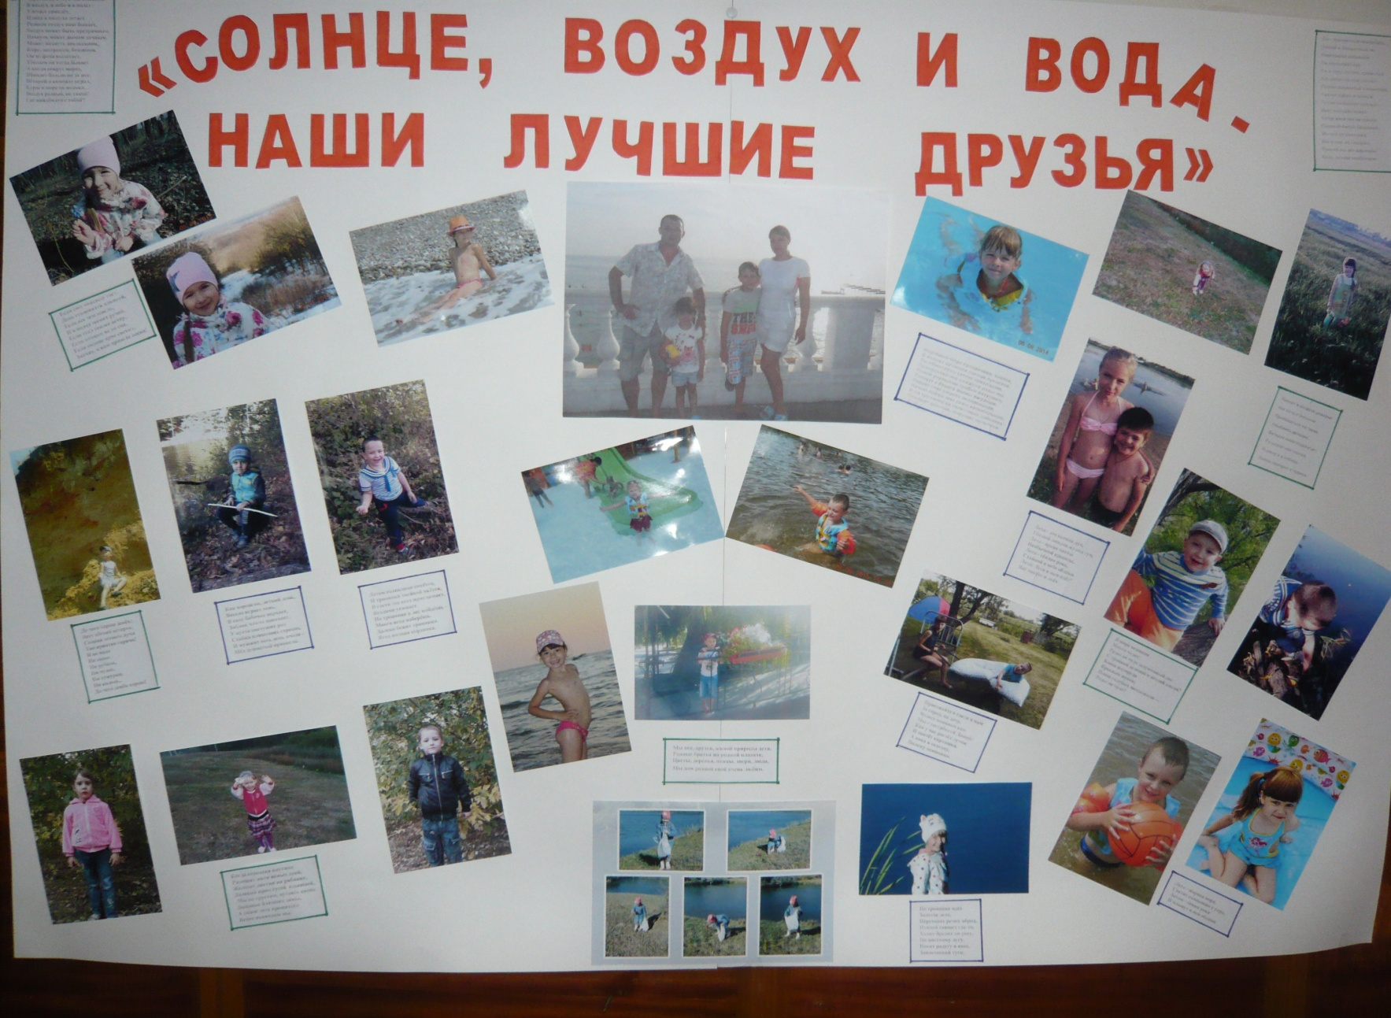
Презентация проекта
Фотоколаж «Солнце, воздух и вода – наши лучшие друзья».

Slide 14
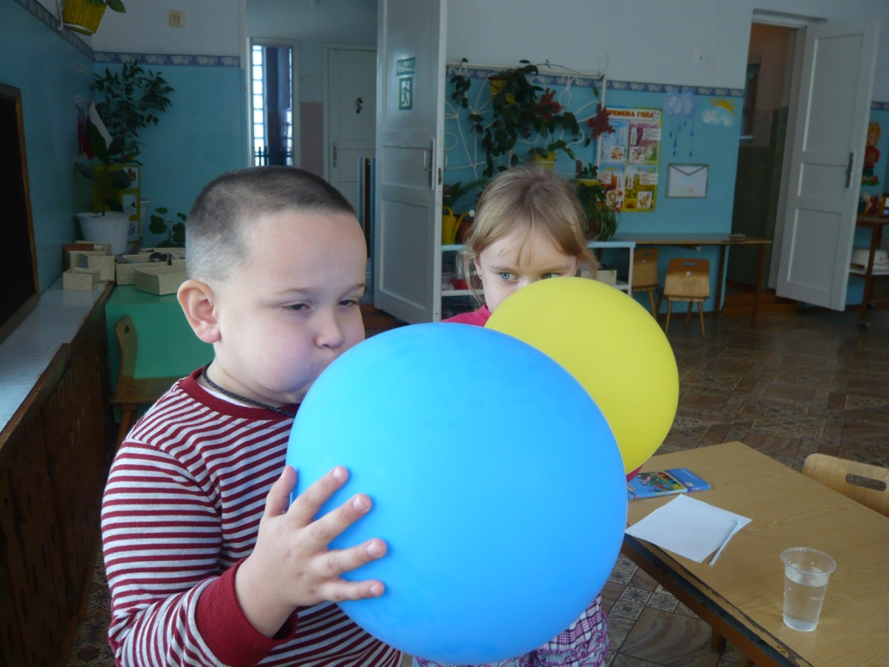
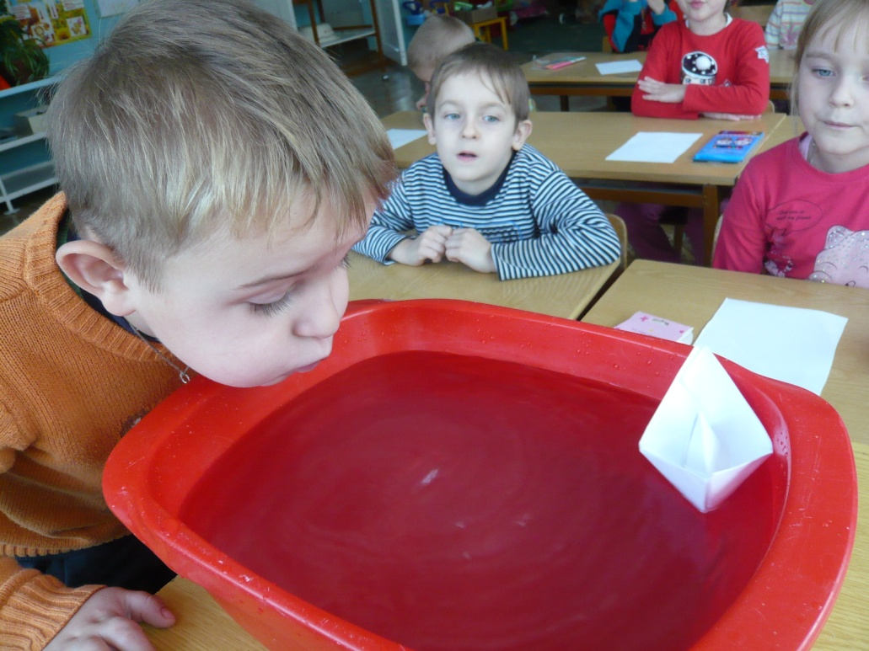

Slide 15
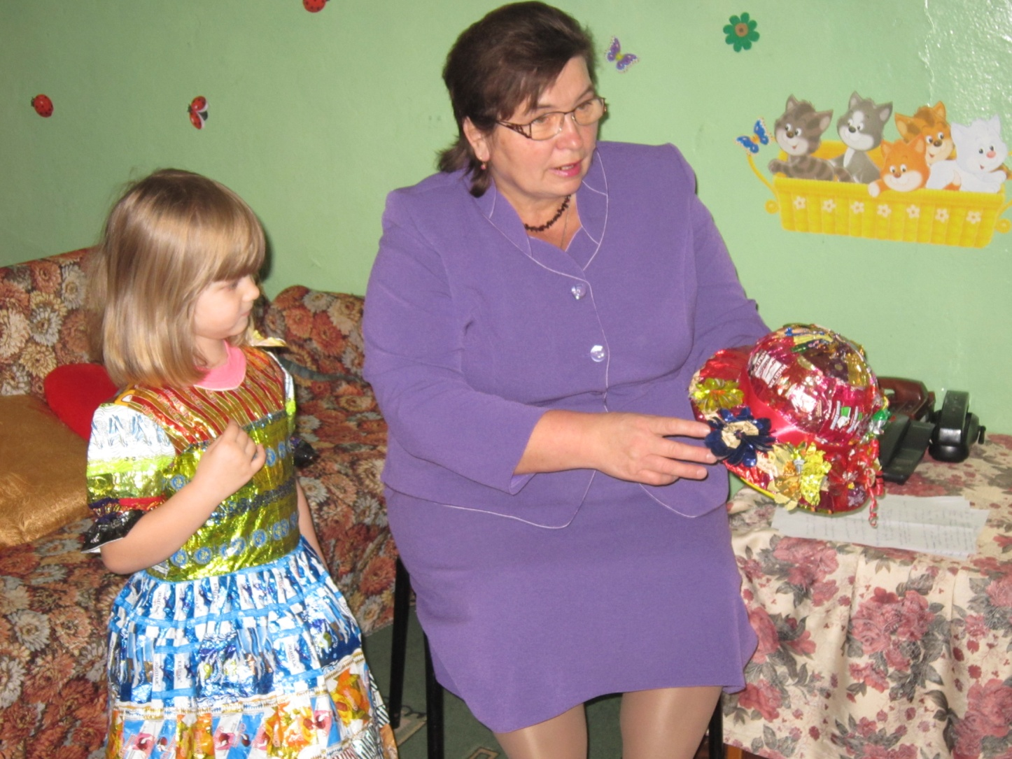
Проекты, реализуемые в 2014 -2015 учебном году

Slide 16
Творческий проект «Конфетная фея»
Цель: Сформировать умение находить применение бросовому материалу.
Задачи: Формировать основы экологической культуры. Развивать умение определять возможные способы решения проблемы с помощью взрослых. Развивать творческие способности и коммуникативные навыки.
Виды деятельности:
1.Беседы с детьми: «Сладкая конфетка», «Уважайте труд дворника».
2.Изготовление папки – раскладушки для родителей «В игрушки мусор превратим»
3. Сбор конфетных фантиков.
4.НОД на основе художественно – эстетического развития на тему «фантики для конфетной феи».
5. НОД на основе познавательного и художественно – эстетического развития на тему «Бабочки и бантики для платья конфетной феи».
6. Сюрпризный момент: «Посылка конфетной феи». (Рассматривание костюмов из фантиков).
7. Изготовление родителями с детьми плоскостных и объемных кукол «Конфетная фея».

Slide 17
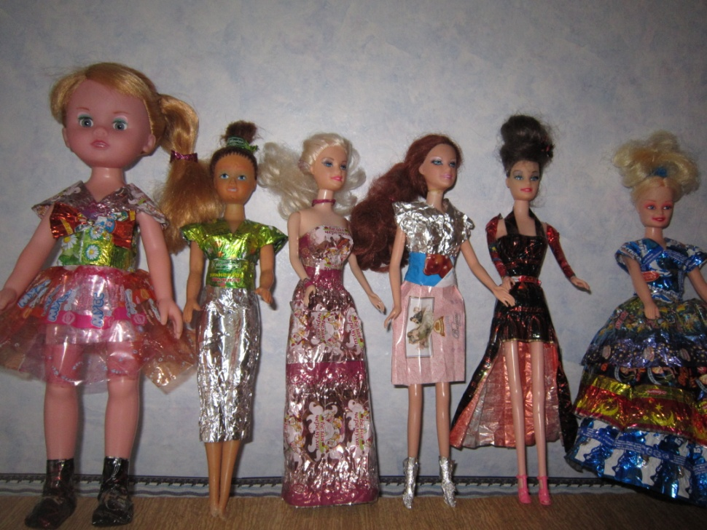
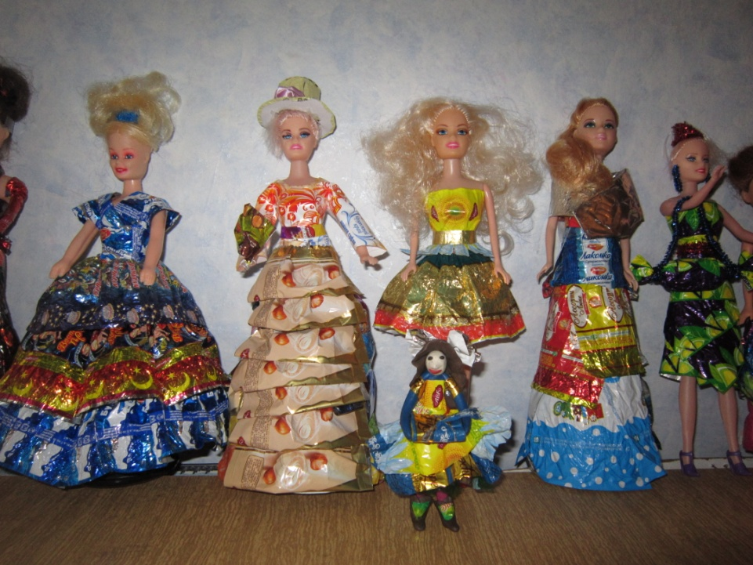
Презентация проекта:
Презентация выставки поделок – куклы в одежде из фантиков «Конфетная фея».

Slide 18
Познавательно – поисковый проект «Наши деды славные победы»
Цель: Формирование уважительного отношения к ветеранам ВОВ.
Задачи: Дать представление о празднике «День Победы». Формировать представление о героизме солдат – защитников Родины, воинов земляков, воинов – родственников воспитанников. Воспитывать интерес к историческим событиям.
Виды деятельности:
1. Чтение художественной литературы, рассматривание наглядного материала о ВОВ.
2. Слушание военных песен.
3. Беседы «Защитники отечества. Виды войск. Современное оружие», «Кто такие ветераны».
4. Посещение выставки «Мы памяти вашей верны».
5.НОД на основе познавательного развития на тему «День Победы».
6. НОД на основе художественно – эстетического и познавательного развития на тему «Салют в честь дня Победы».
7. Сбор материала родителями воспитанников о родственниках – участниках и ветеранах ВОВ.
8. Оформление стенда «Наши деды – славные победы!».
9. Оформление альбома «70 лет Победы. Ветеранам и участникам ВОВ –прадедам воспитанников посвящается».

Slide 19
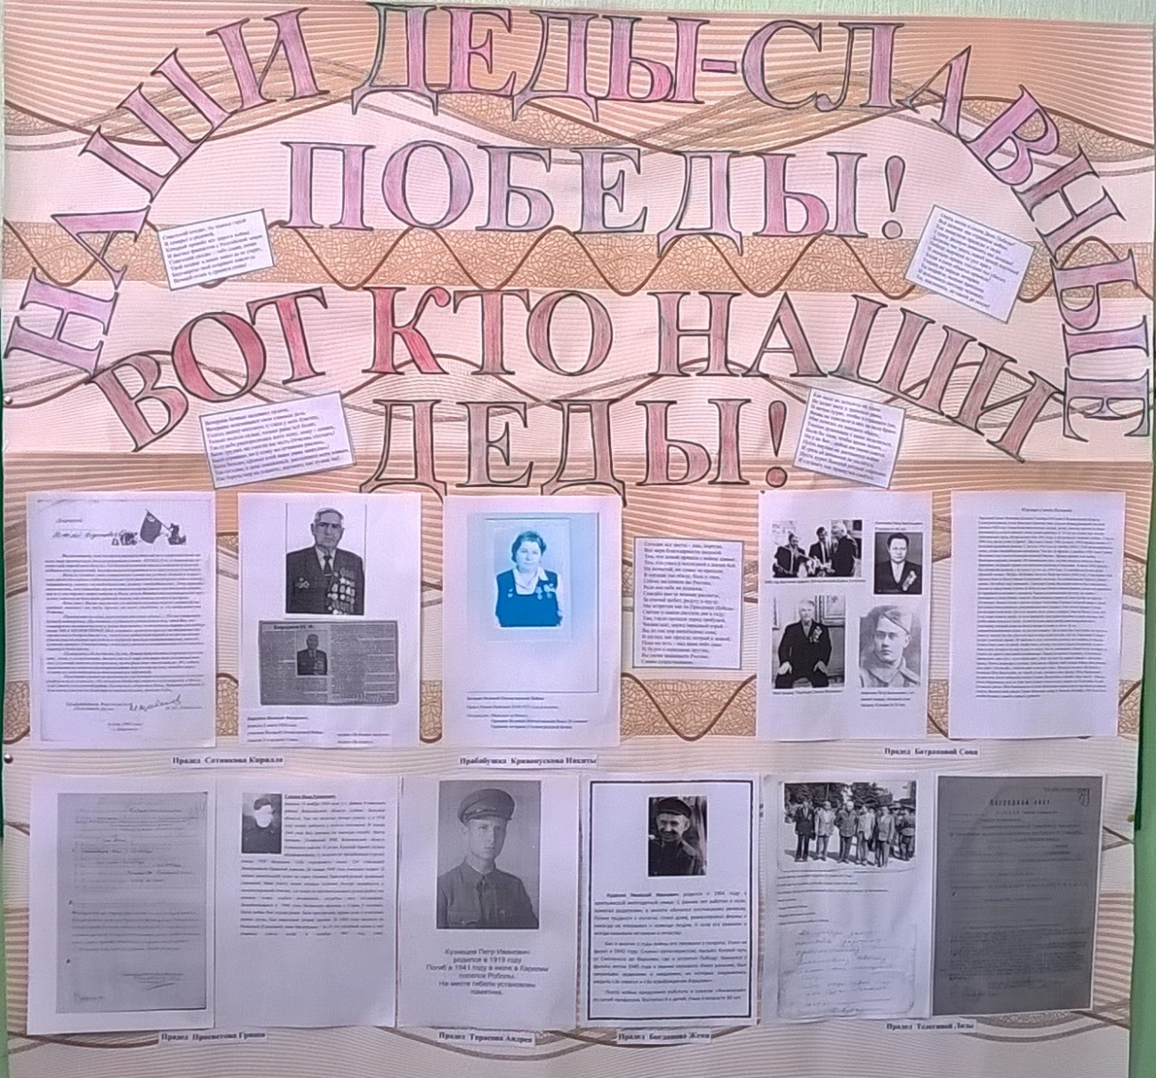
Презентация проекта
Презентация стенда «Наши деды – славные победы!»

Slide 20
Познавательно – творческий проект «К нам Новый год приходит!»
Цель: Обогатить знания детей о праздновании Нового года. В преддверии праздника создать радостное настроение.
Задачи: Познакомить с традициями празднования Нового года. Учить эмоциональному восприятию литературных и музыкальных произведений. Развивать память, музыкальный слух, творческие способности. Воспитывать уважительное отношение к русским традициям.
Виды деятельности:
1. Беседы: «Откуда елка к нам пришла», «Елочные игрушки».
2. Чтение художественной литературы по теме.
3. Слушание новогодних песен и классической музыки.
4. НОД познавательное развитие на тему «Новый год».
НОД развитие речи на тему «Как елку наряжали».
НОД рисование на тему «Новогодняя поздравительная открытка.
5. Оформление группы.
6. Изготовление больших игрушек Деда Мороза и Снегурочки.
7. Выставка новогодних поделок родителей.
8. Подготовка и проведение новогоднего утренника «Новый год в гостях у Карамельки»

Slide 21
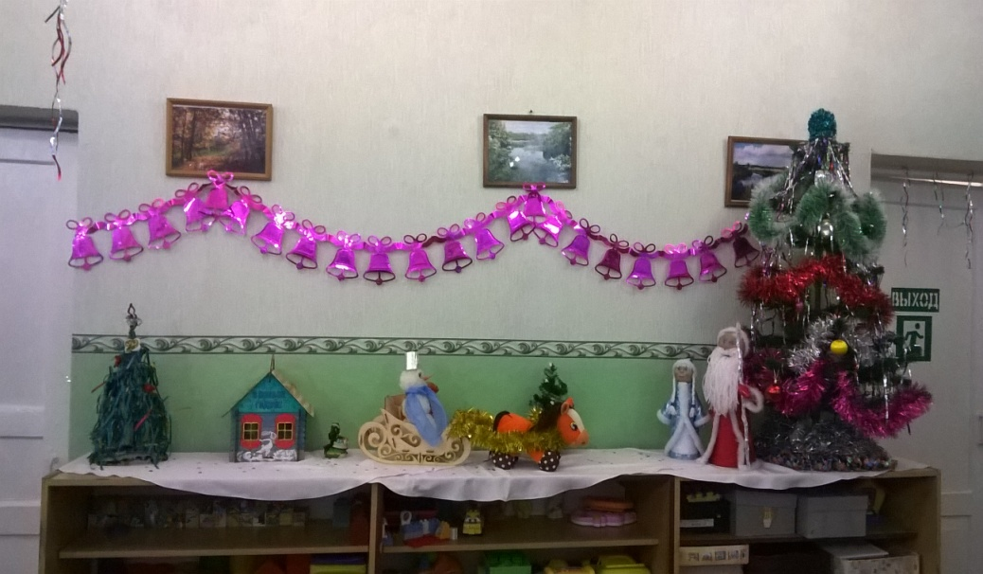
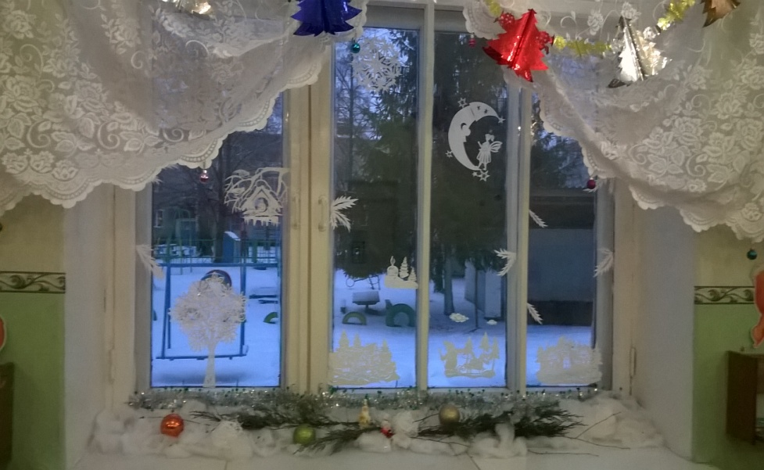
Презентация проекта:
Презентация оформления группы.
Новогодний утренник
«Новый год в гостях у Карамельки»

Slide 22
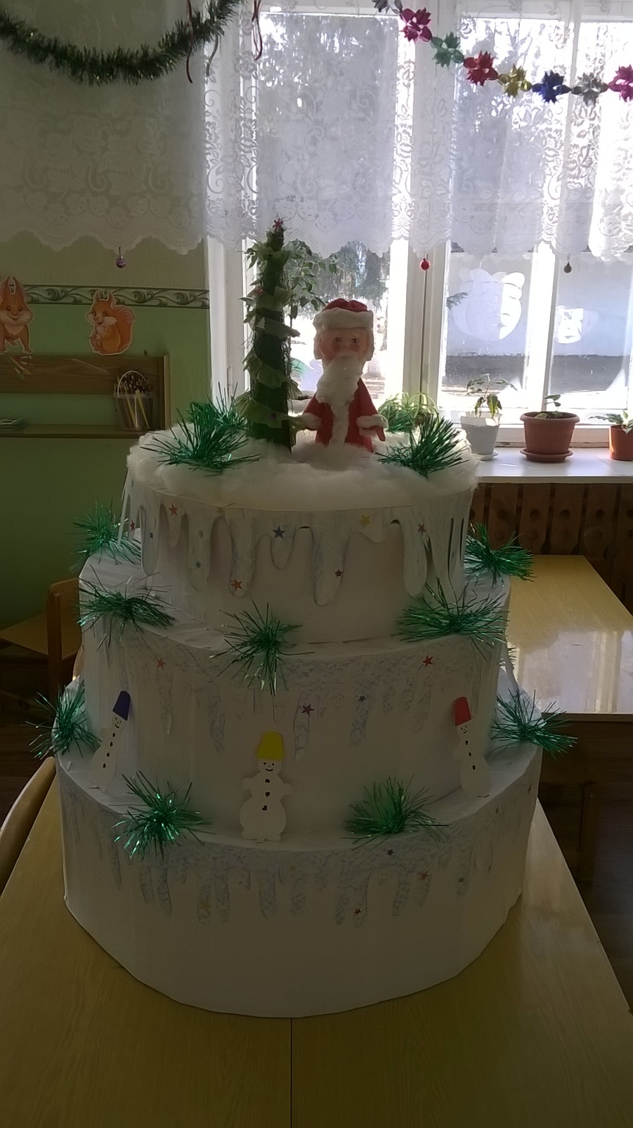
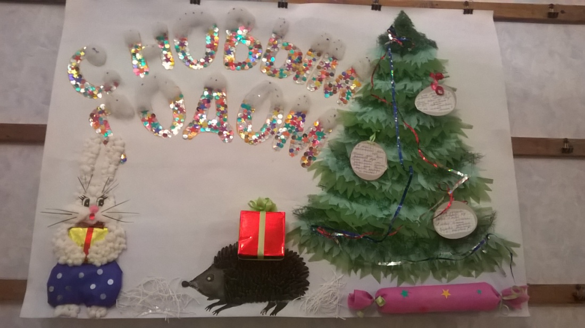

Slide 23
Проект «Моя семья».
Название мероприятия | Форма | Краткое описание
«День семьи» | Развлечение | Формирование первичных представлений о семье, семейных традициях, обязанностях. Установление партнерских отношений семьями воспитанников. Создание благоприятной атмосферы и благоприятных отношений.
«Моя семья» | Беседа с детьми | Формировать первичные представления о родственных отношениях в семье. Воспитывать чуткое отношение к самым близким людям - членам семьи.
«Семейное древо» | Изготовление родителями Генеалогического древа семьи | Формирование представлений о семейных корнях

Slide 24
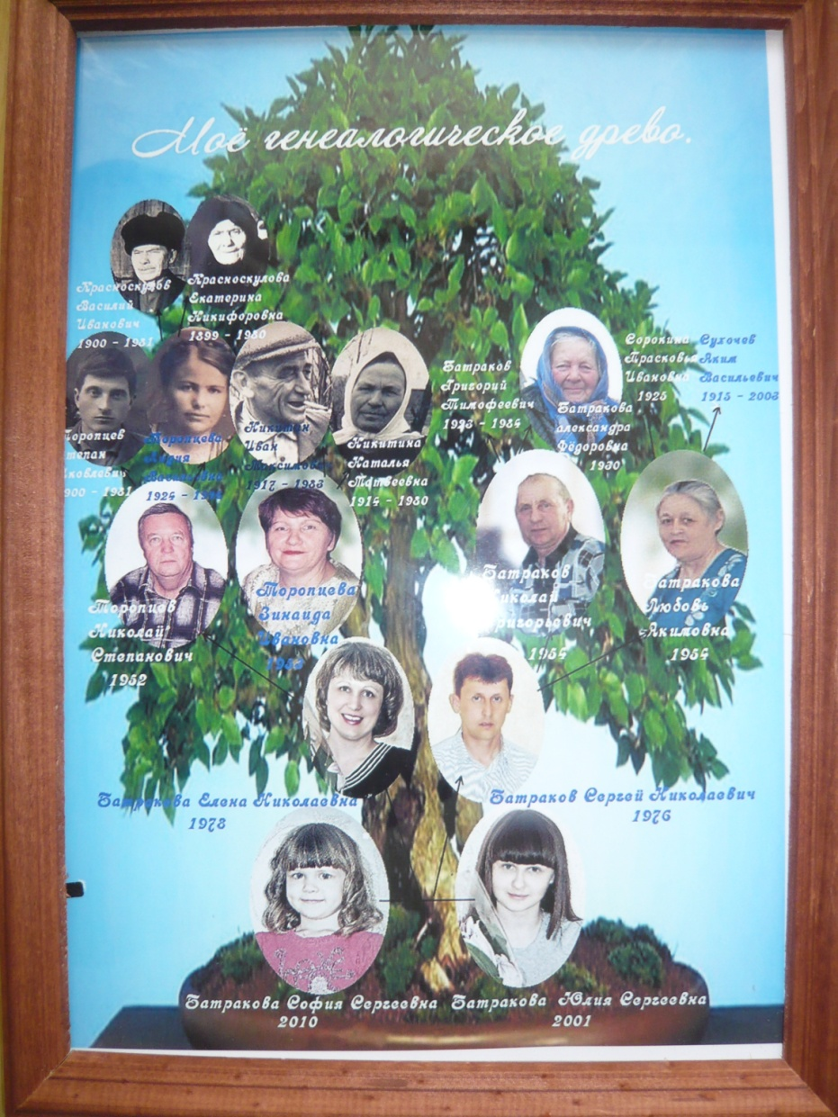
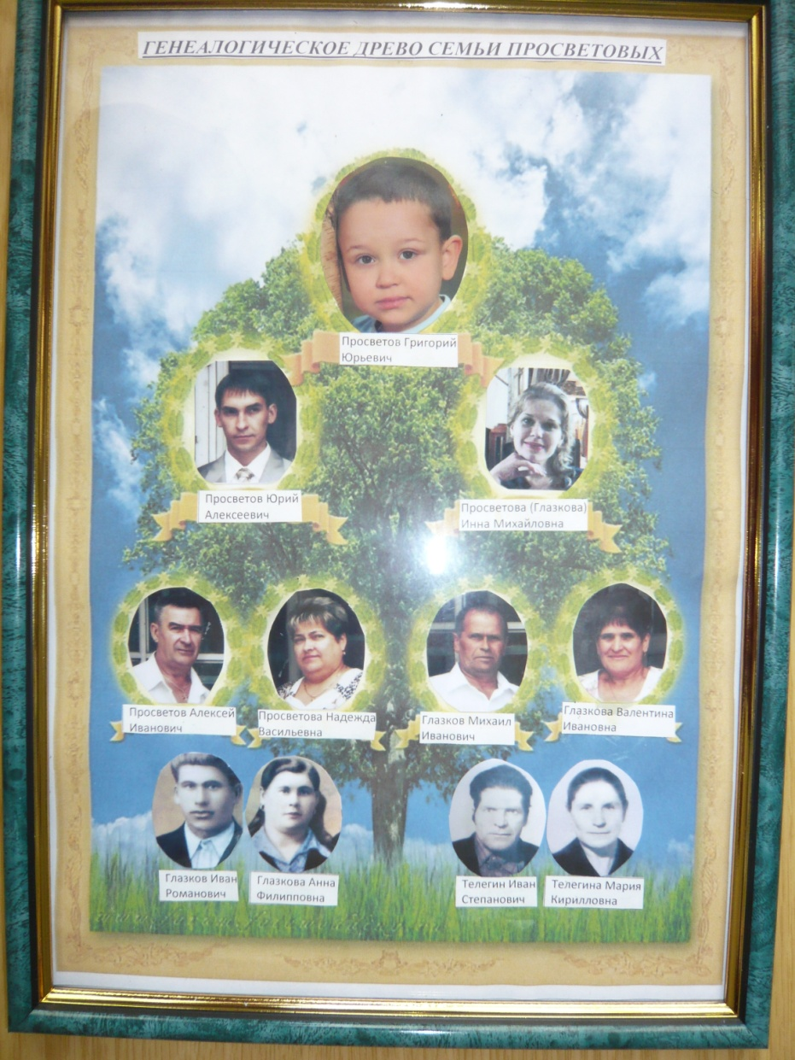

Slide 25
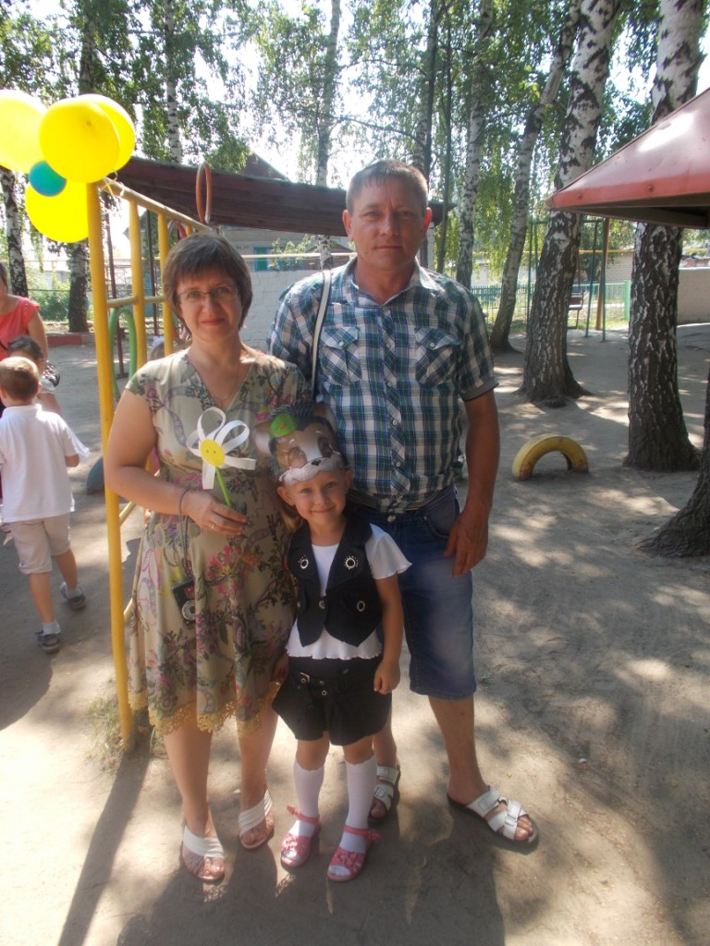
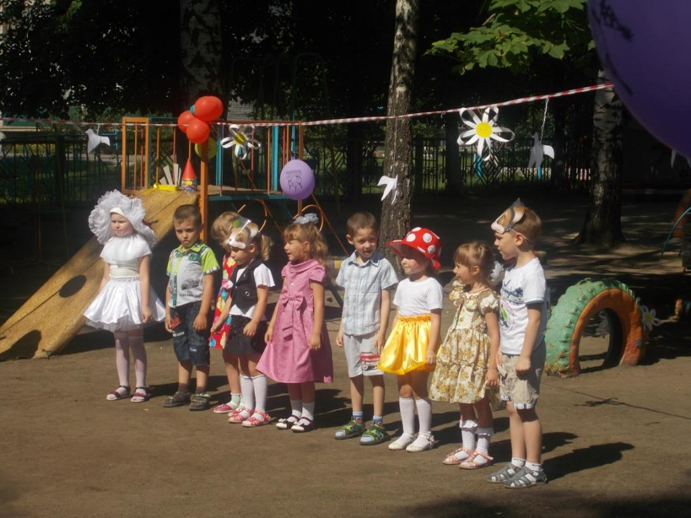

Slide 26
Таким образом, использование метода проектов в организации познавательной деятельности дошкольников – принципиально иной подход к построению образовательного процесса, оснований для активной исследовательской позиции детей с учетом их личных интересов.

Slide 27
Благодарим за внимание.

